Slide 1


TIPOS DE PRUEBAS
1 Pruebas Funcionales Nivel 1
3 Pruebas funcionales Nivel 2
2 Pruebas no funcionales Nivel 1
5 Costes de pruebas por nivel
4 Pruebas no funcionales Nivel 2
6 Costes de los defectos por fase
Un breve esquema de los tipos de pruebas de software que existen.
DAM Grupo - 5

Slide 2
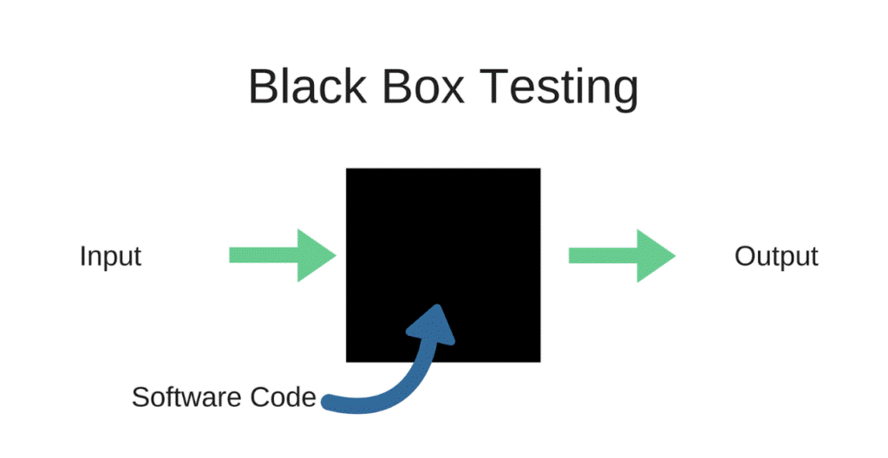
Pruebas Funcionales (Black-Box-Testing) Nivel 1
Definición: Analizan datos de entrada/salida para definir unos casos de prueba antes que otros.
Finalidad: Validar que el Software cumple con el nivel de calidad.

Slide 3
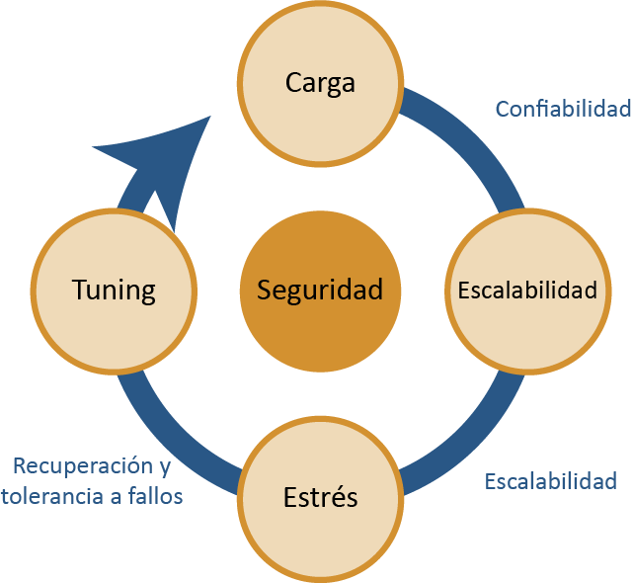
Pruebas No-Funcionales Nivel 1
Definición: Pruebas de componentes que no se refieran con la funcionalidad del software.
Finalidad: Probar la seguridad, fiabilidad, eficiencia, etc.

Slide 4
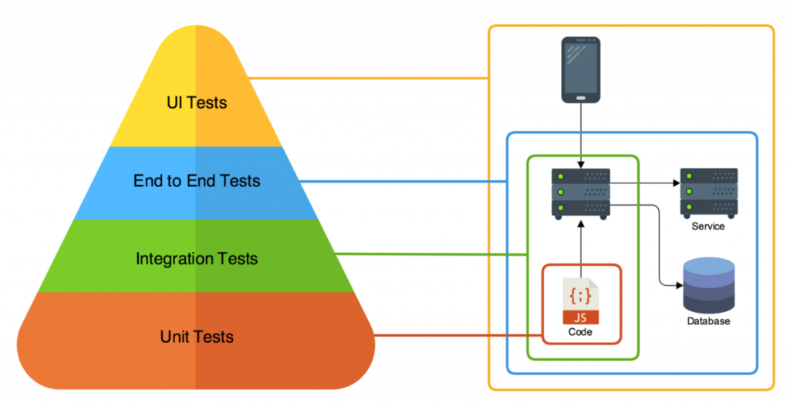
Pruebas funcionales Nivel 2
Unitarias: probar los componentes de un programa individualmente.
Integración: son pruebas que tratan de verificar el correcto ensamblaje de un conjunto de componentes de un entorno.
Regresión: comprueba el funcionamiento de un componente nuevo o modificado y su impacto con el resto del programa.
Aceptación: son pruebas que realiza el cliente para verificar que cumple con las expectativas.

Slide 5
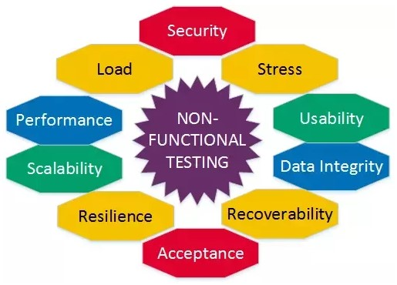
Pruebas No-Funcionales Nivel 2
Rendimiento: garantizar correcto funcionamiento bajo una carga de trabajo esperada.
Tipos: De Carga, De Estrés, Escalabilidad y Volumen.
Seguridad: Buscar vulnerabilidades.
Documentación: son documentos de pruebas.
Instalación: Se prueba la instalación en distintos entornos.
Confiabilidad: Mostrar los fiable que es en un determinado entorno.

Slide 6
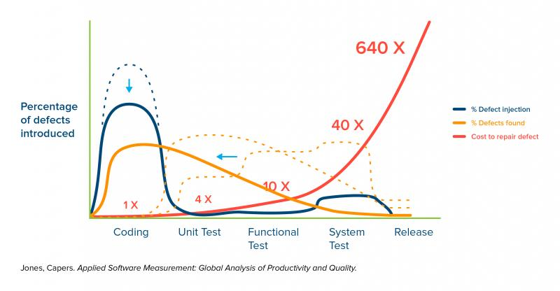
Costes de pruebas por nivel
Cuanto más tarde encontramos un error, mas caro es resolverlo.
Metodología TDD.

Slide 7
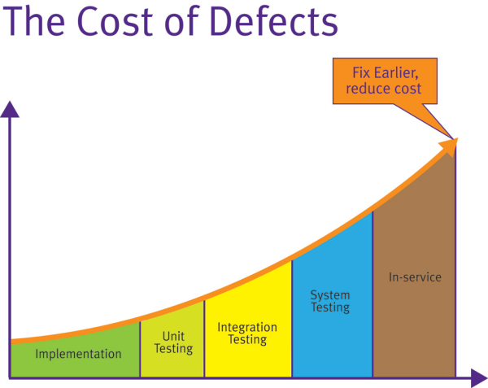
Costes de los defectos por fase de detección
Como podemos ver como se incrementa el coste de estos errores si más arriba jerárquicamente hablando se encuentren.

Slide 8
Integrantes
Alberto Morales Gálvez
Alejandro Marín Bermúdez
Artsiom Krautsou Kharlap
Juan Antonio Gracia Torres
Rodrigo Chamorro Valle

